Slide 1
Grip op mentale kracht van je team
Inzicht in 3 wetenschappelijke modellen
Donald Meulensteen
5 maart 2025

Slide 2
Het JD-R model
Vandaag:
Zelfdeterminatie theorie
De theorie van systemisch werken

Slide 3
Het JD-R model
Waarom sommige mensen bevlogen raken en anderen niet

Slide 4
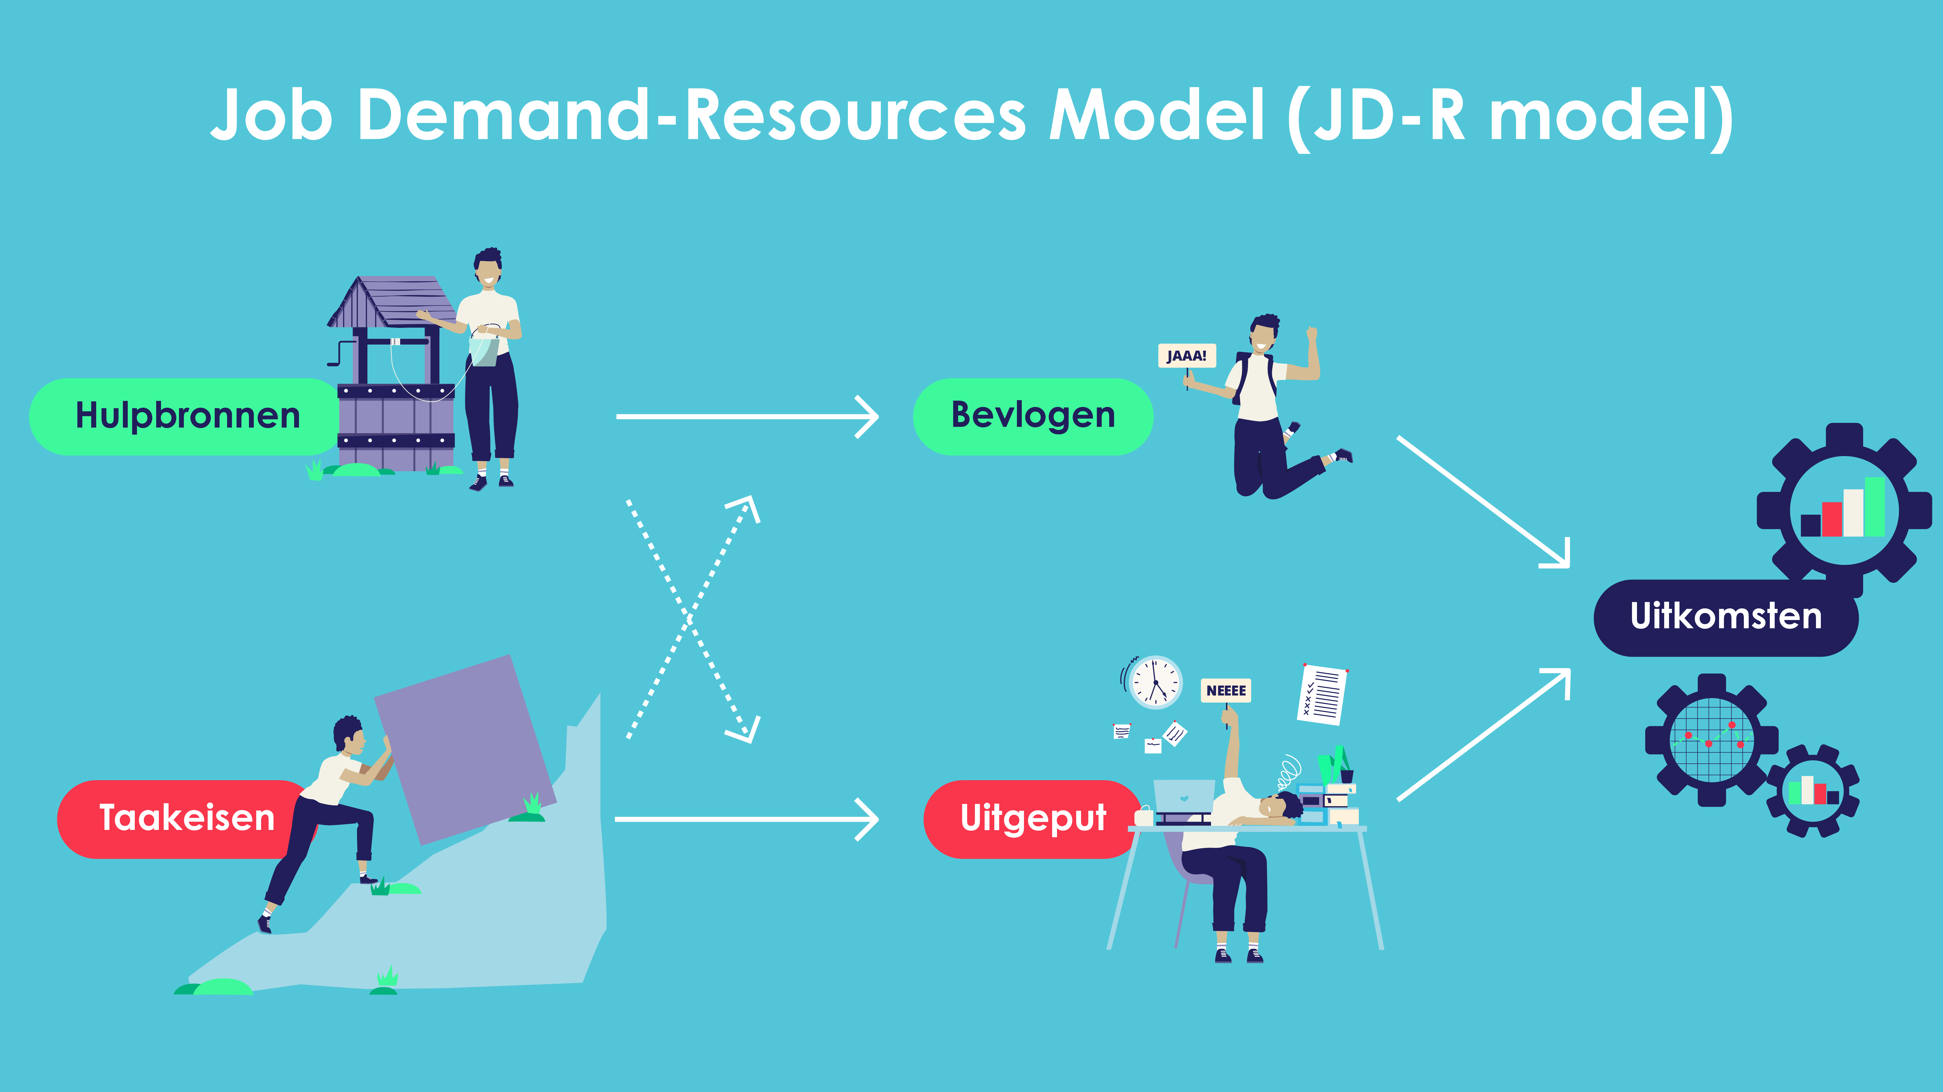

Slide 5
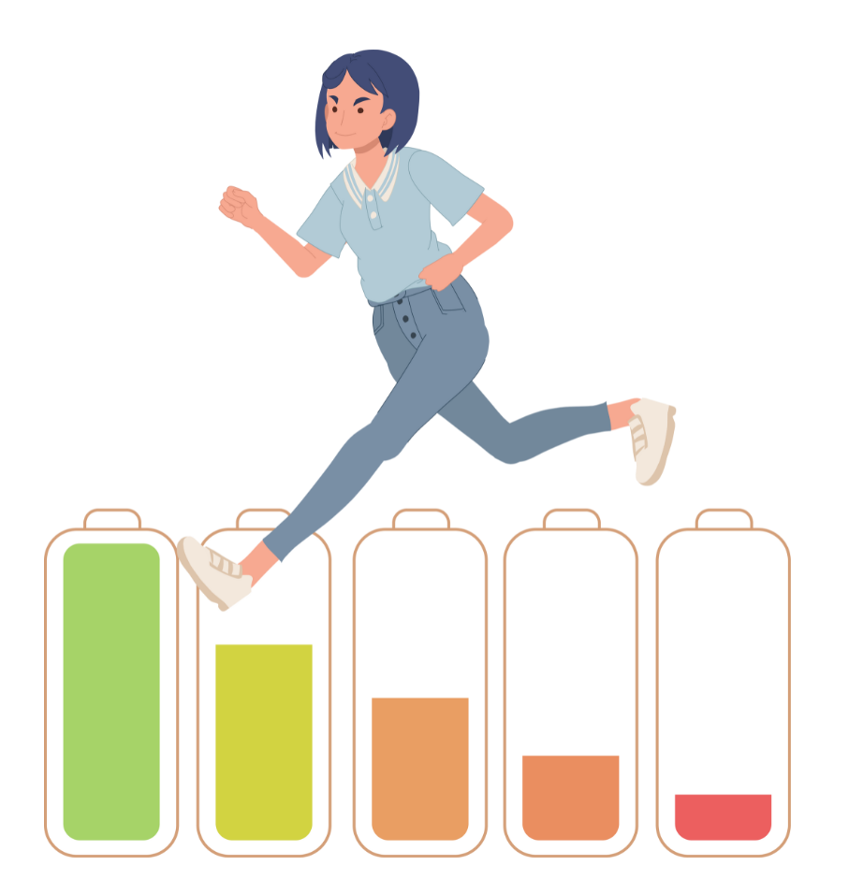

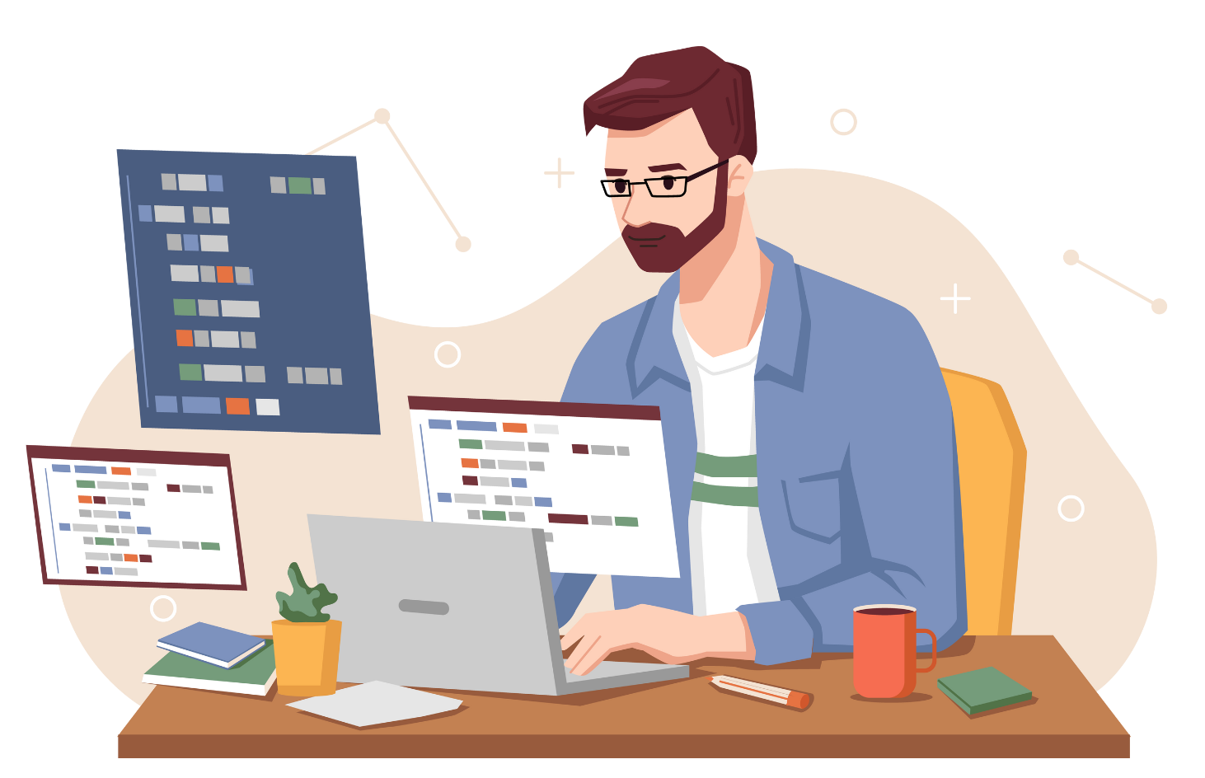
Bevlogenheid
Vitaliteit
Toewijding
Absorptie

Slide 7
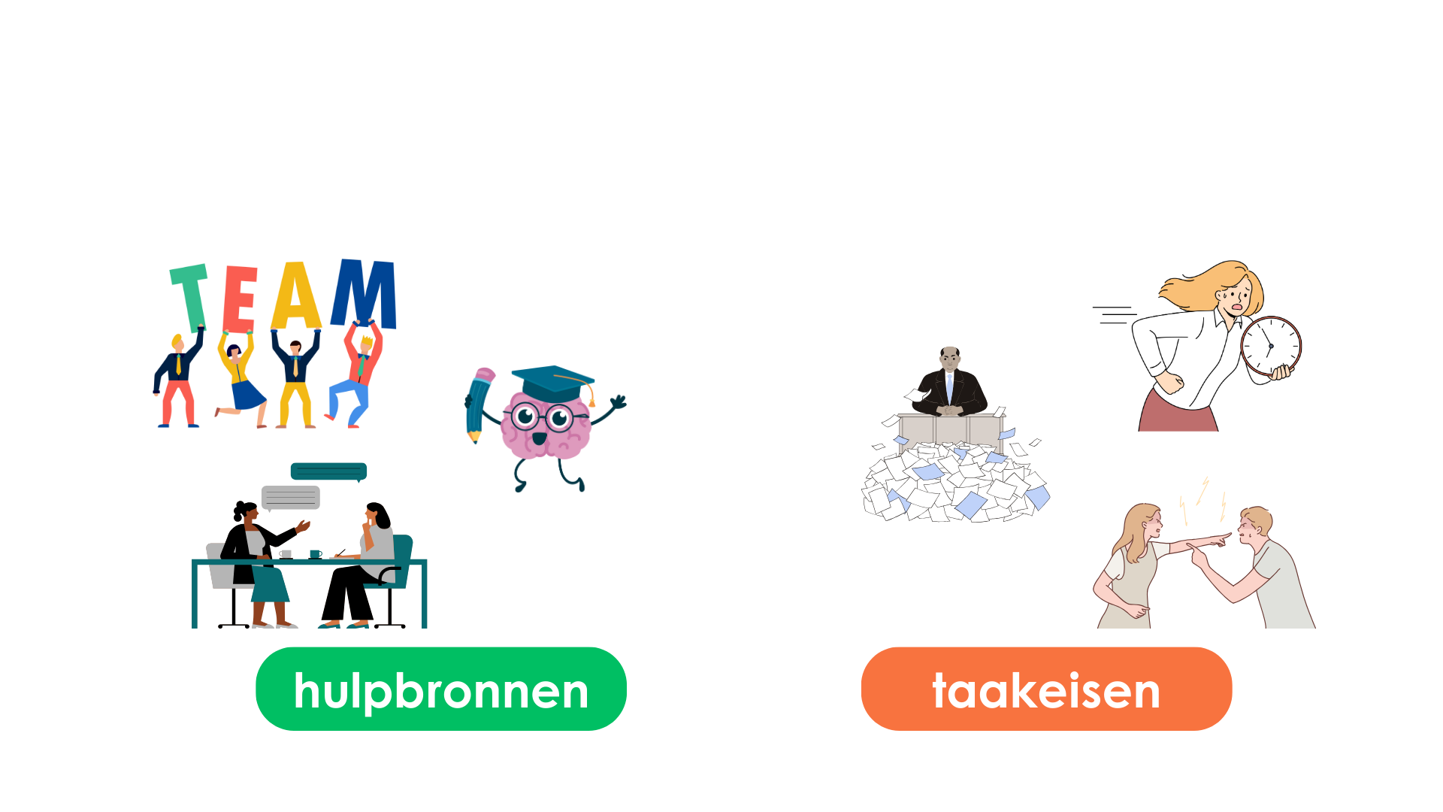
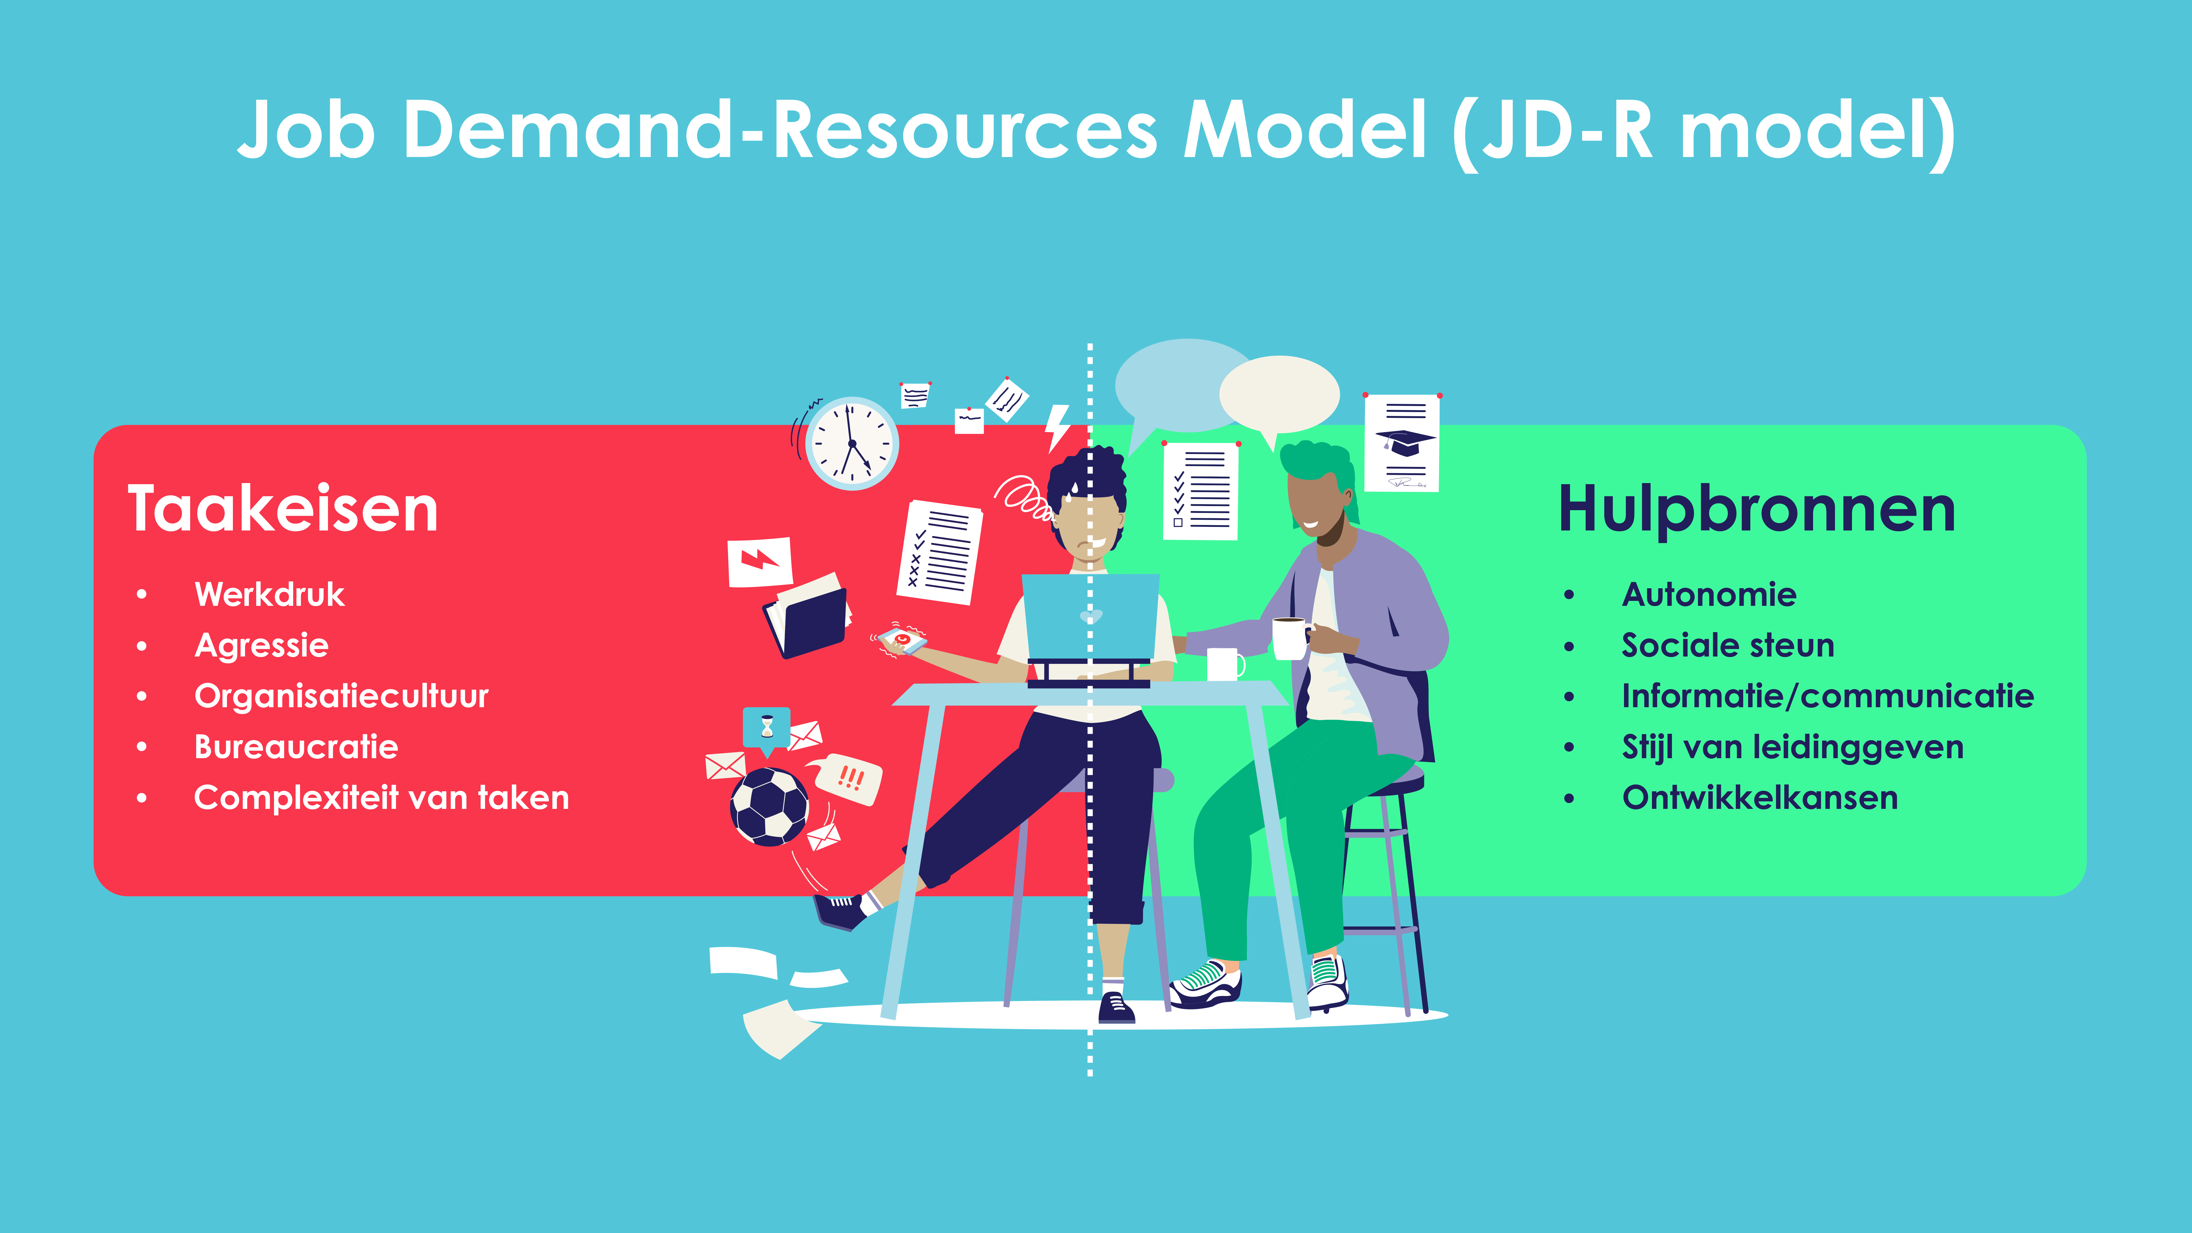

Slide 8
Twee processen van het JD-R
Motivatie en Uitputting

Slide 10
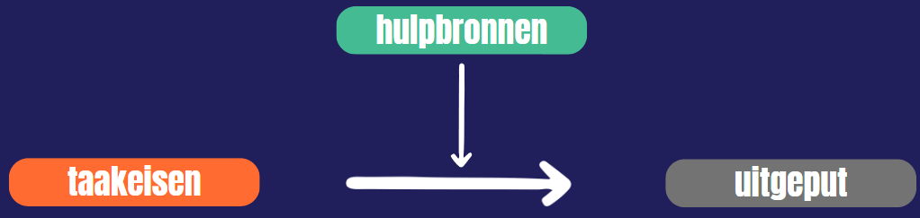
De BUFFER strategie

Slide 11
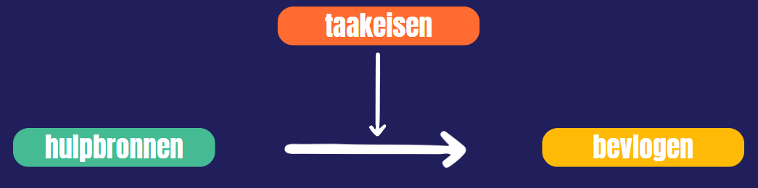
De BOOST strategie

Slide 13
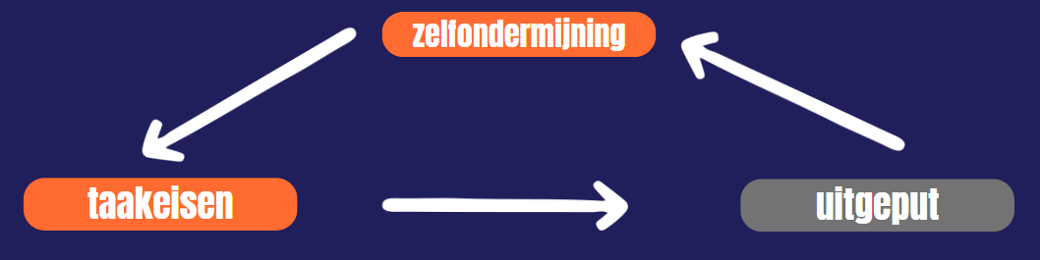
De verliescyclus

Slide 14
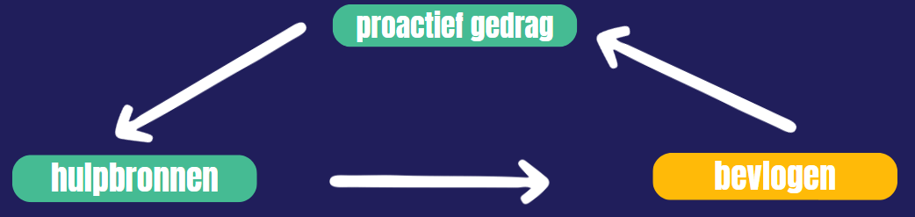
De winstcyclus

Slide 15
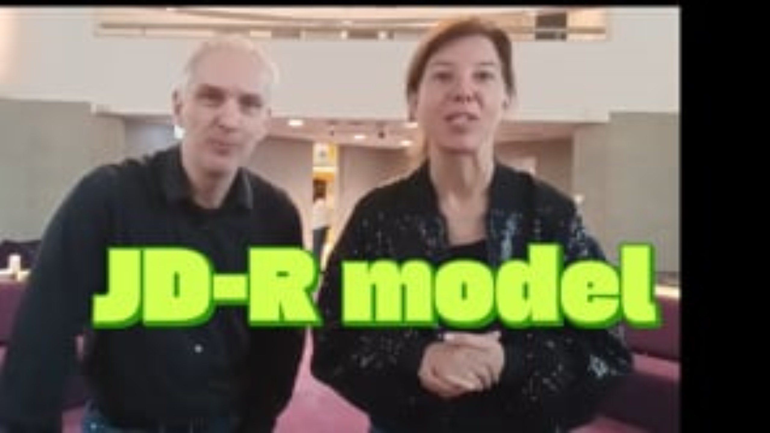


Slide 16
Zelfdeterminatie theorie
Een theorie over zelfmotivatie,
en de omstandigheden die dat bevorderen

Slide 17
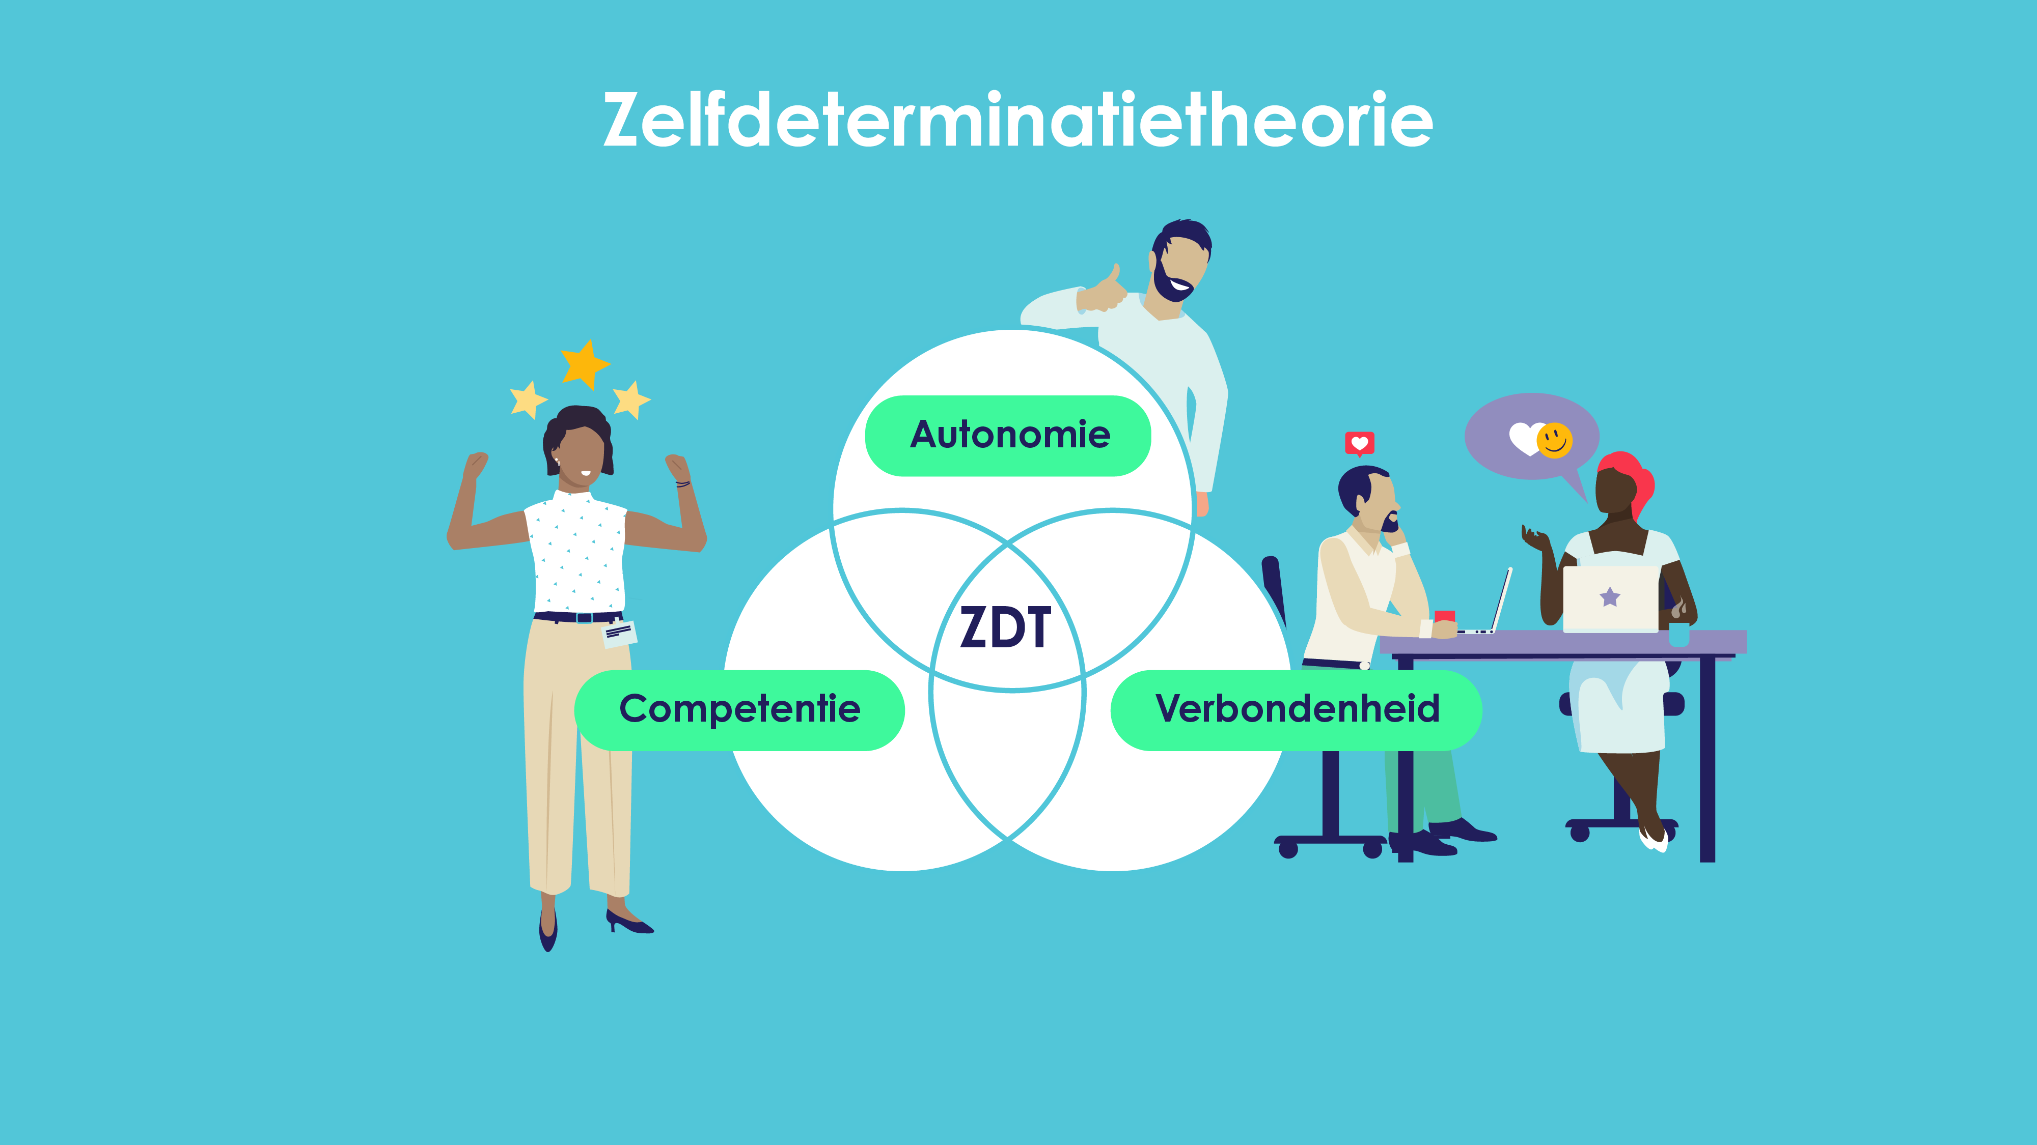

Slide 18
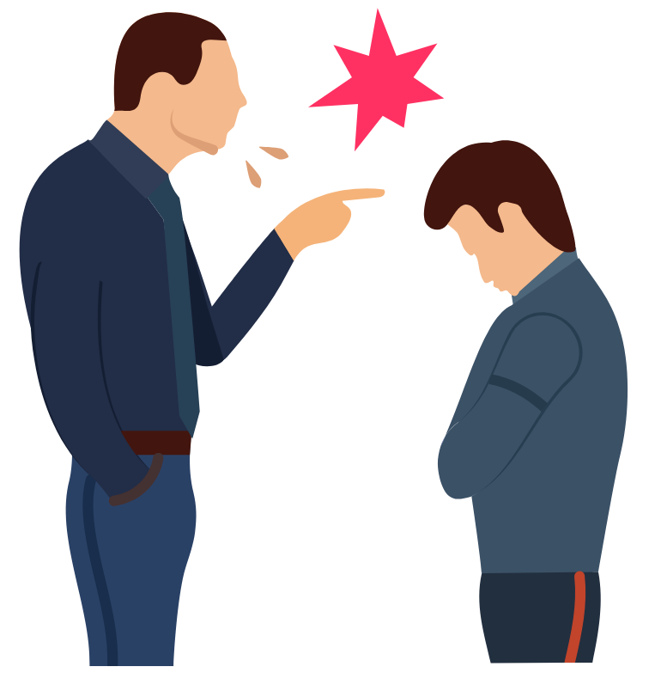
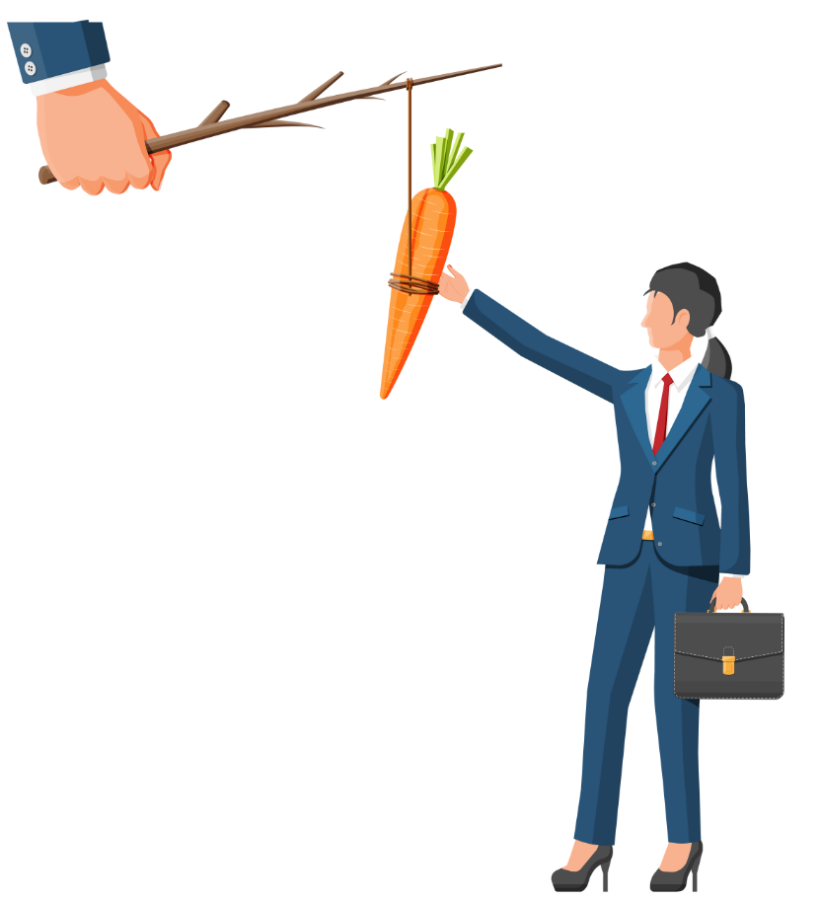
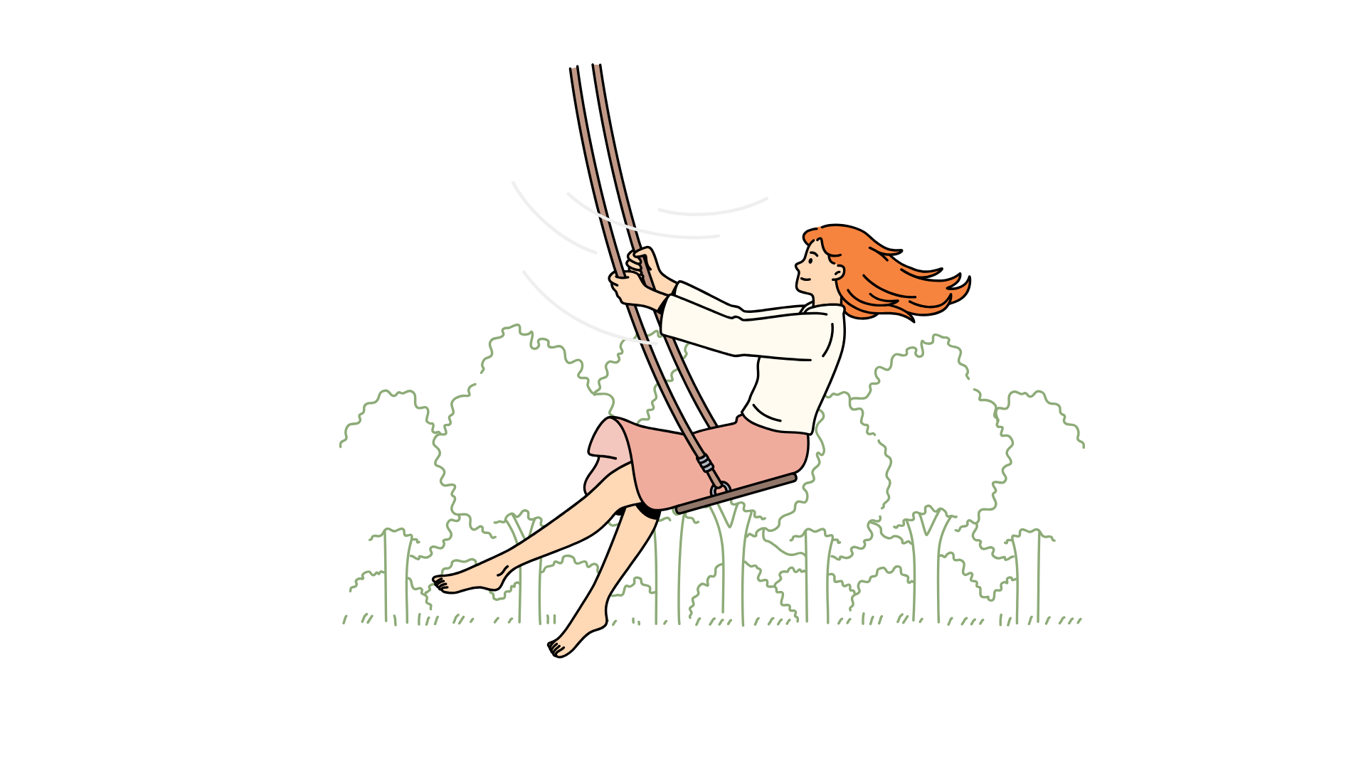
Over motivatie
Extrinsieke motivatie
Intrinsieke motivatie
Notes:
Zelfdeterminatie theorie onderzoekt de aangeboren neiging van mensen om te groeien en zich te ontwikkelen. De theorie gaat ervanuit dat drie psychologische behoeften daarbij de basis vormen voor zelfmotivatie en persoonlijkheidsintegratie en randvoorwaardelijk zijn voor deze positieve processen

Slide 19
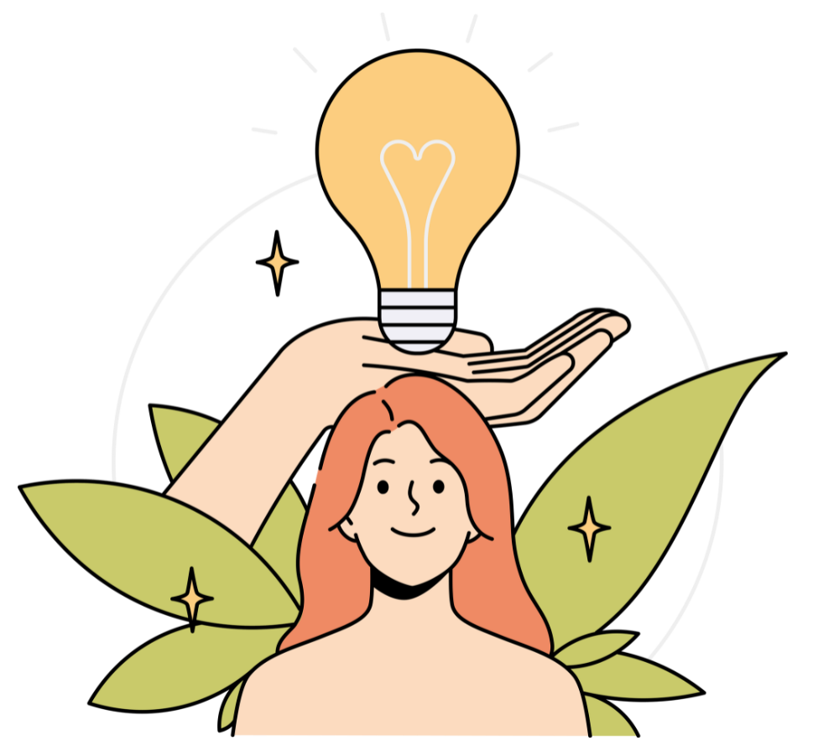
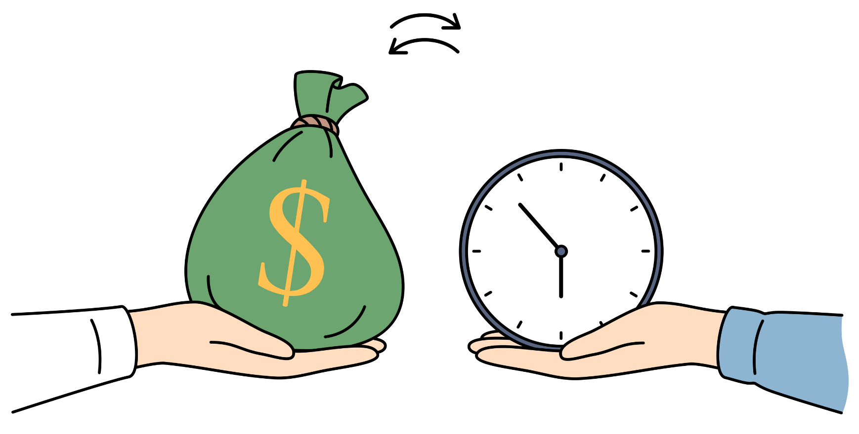
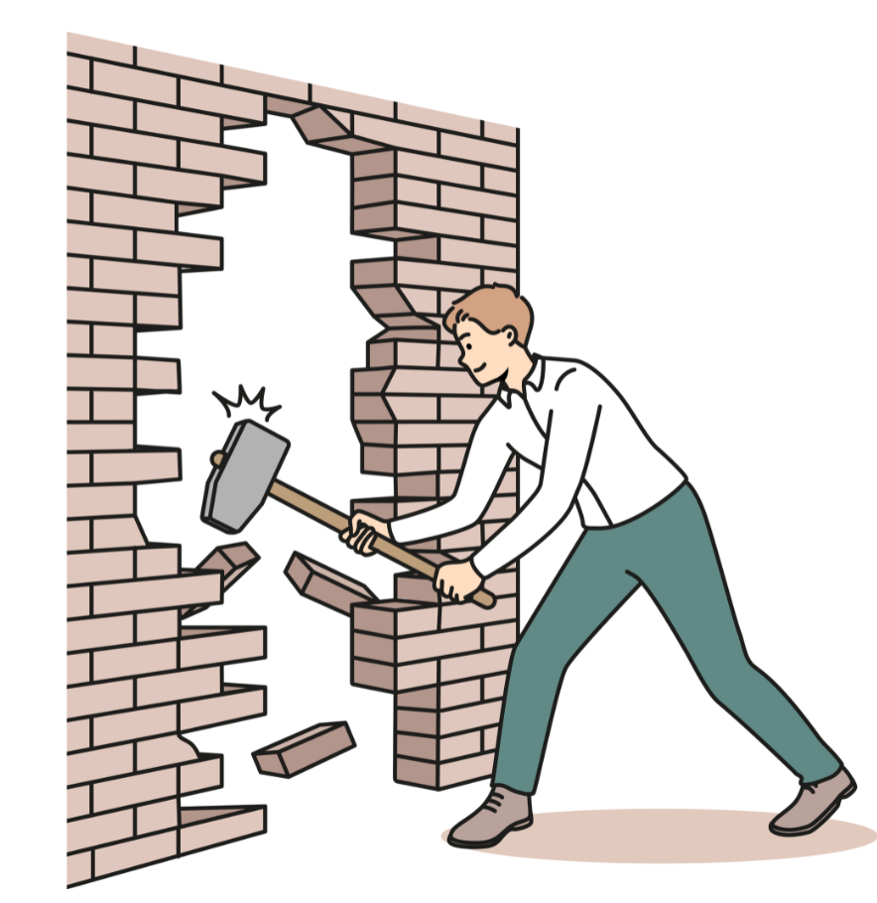
Motivatie volgens ZDT
Notes:
Zelfdeterminatie theorie onderzoekt de aangeboren neiging van mensen om te groeien en zich te ontwikkelen. De theorie gaat ervanuit dat drie psychologische behoeften daarbij de basis vormen voor zelfmotivatie en persoonlijkheidsintegratie en randvoorwaardelijk zijn voor deze positieve processen

Slide 20
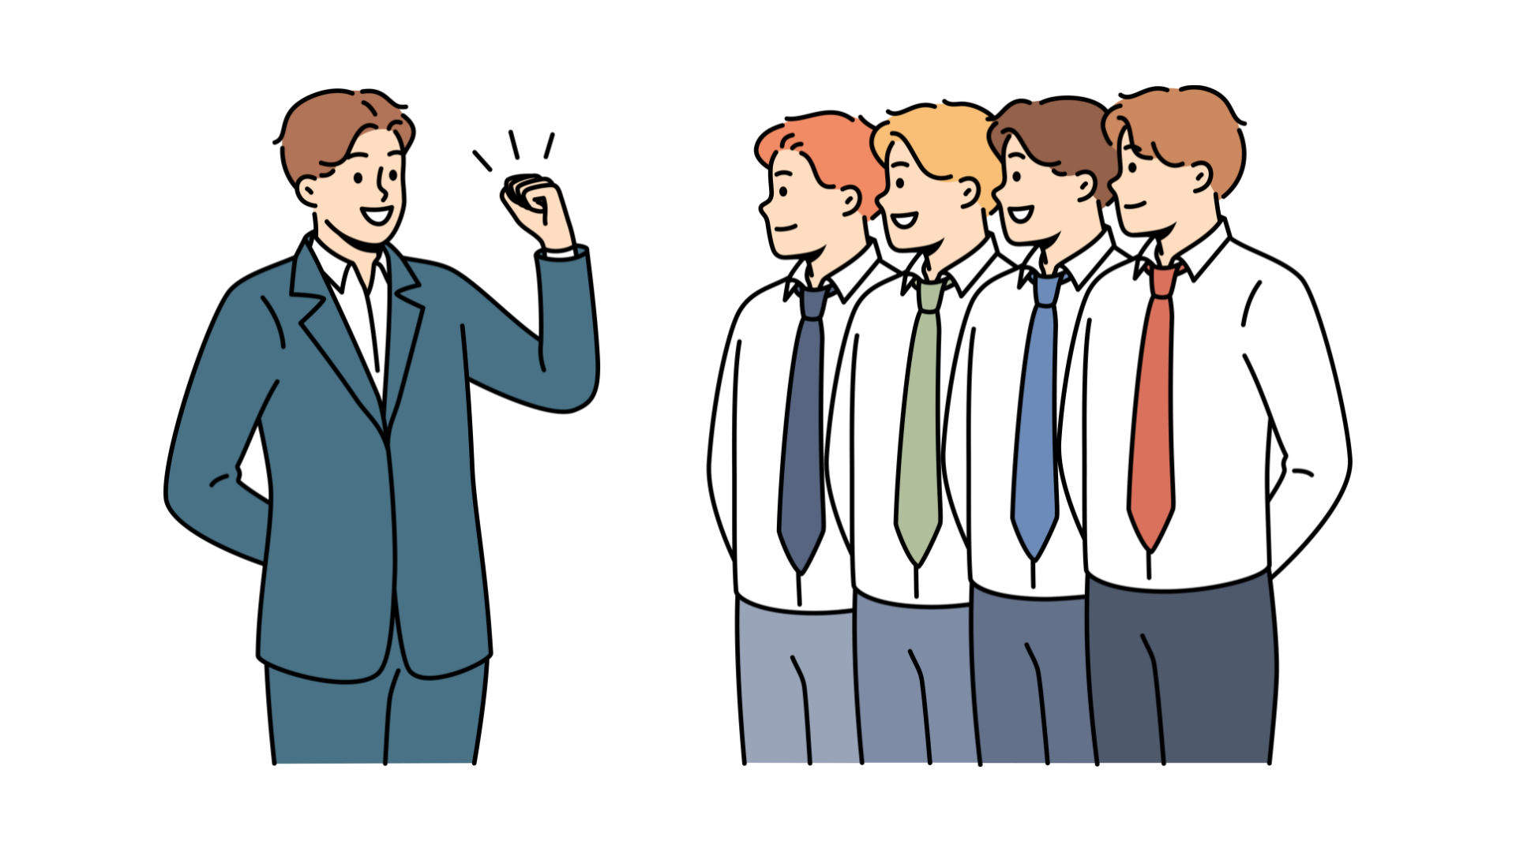
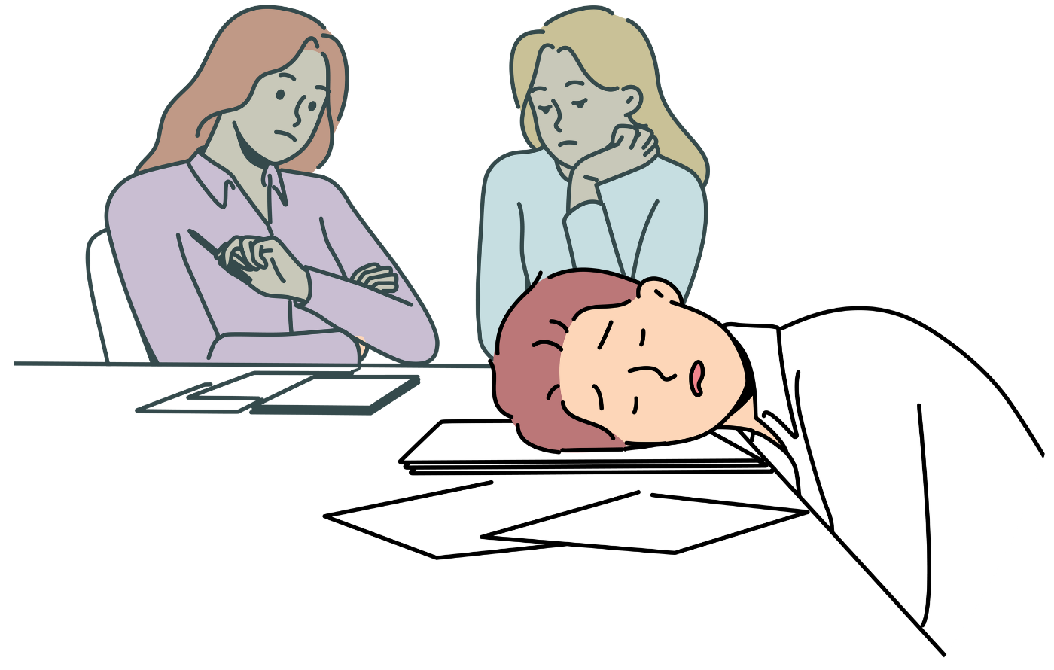
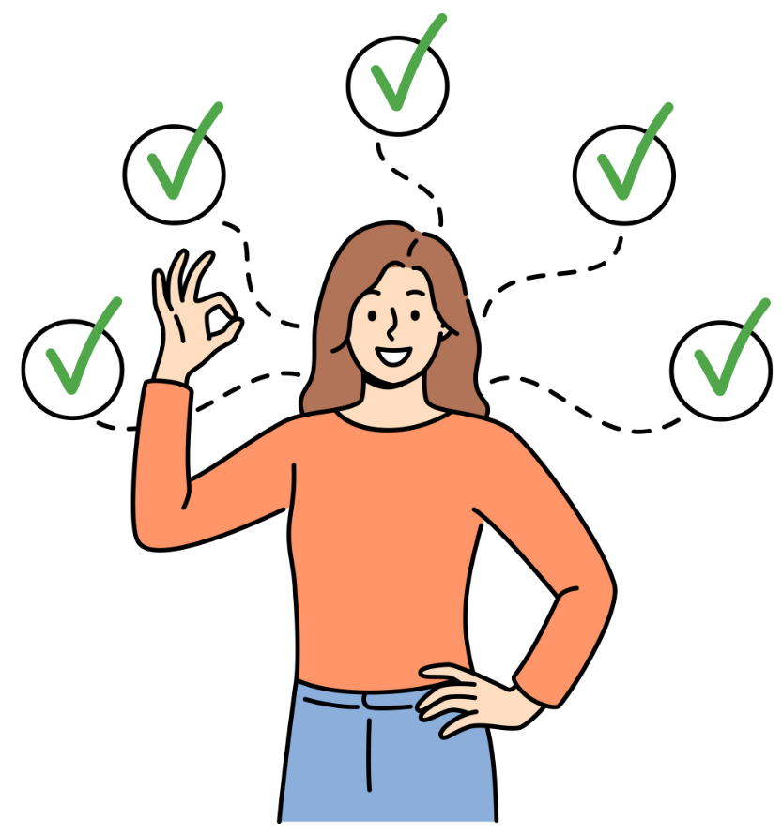
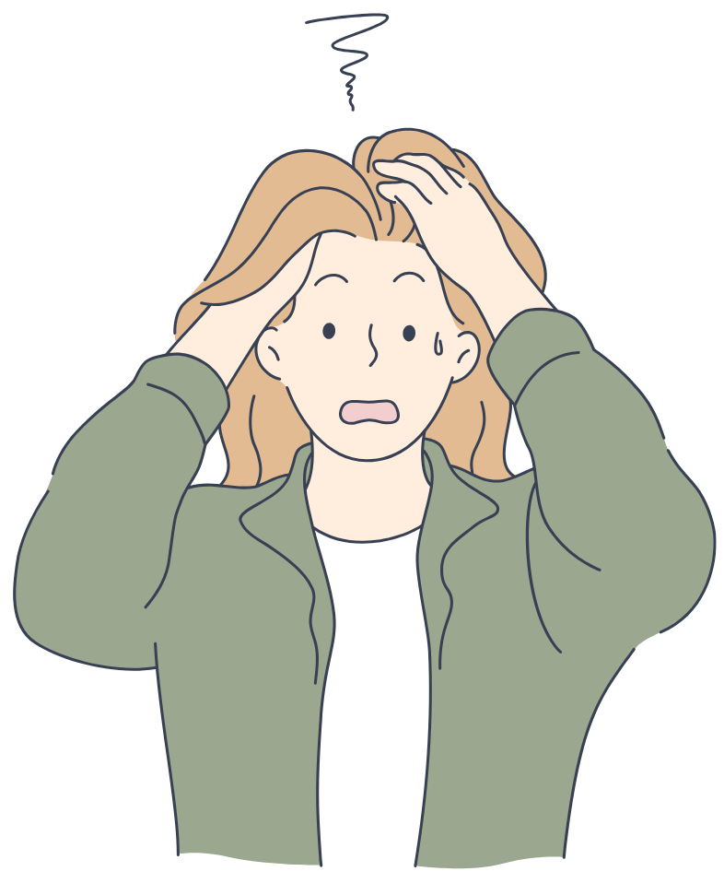
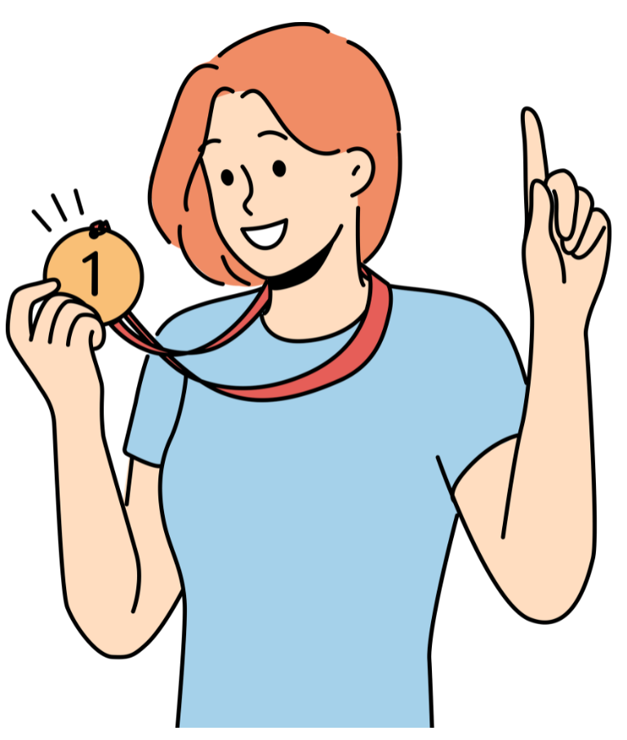
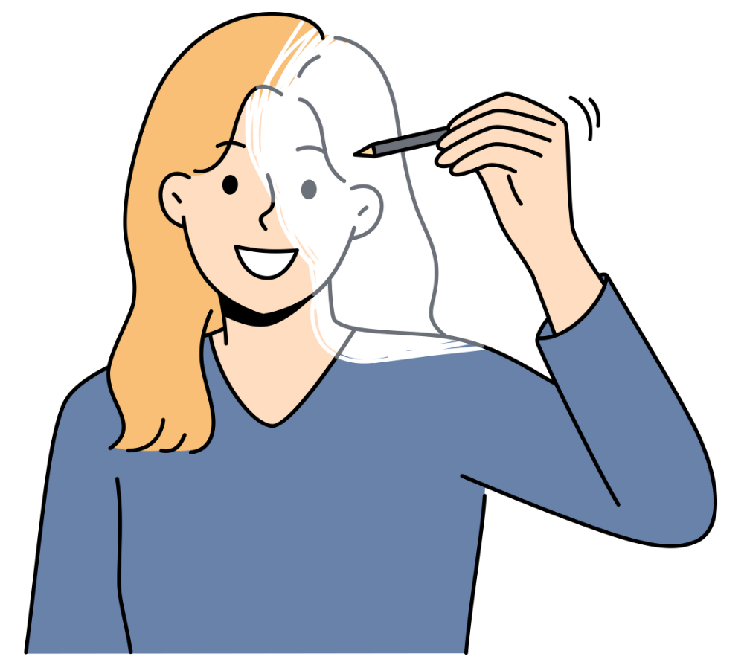
Over motivatie
A-motivatie
Extrinsieke
motivatie
Intrinsieke
motivatie
Volledig extern
Vooral extern
Vooral intern
Volledig intern
Notes:
Zelfdeterminatie theorie onderzoekt de aangeboren neiging van mensen om te groeien en zich te ontwikkelen. De theorie gaat ervanuit dat drie psychologische behoeften daarbij de basis vormen voor zelfmotivatie en persoonlijkheidsintegratie en randvoorwaardelijk zijn voor deze positieve processen

Slide 21

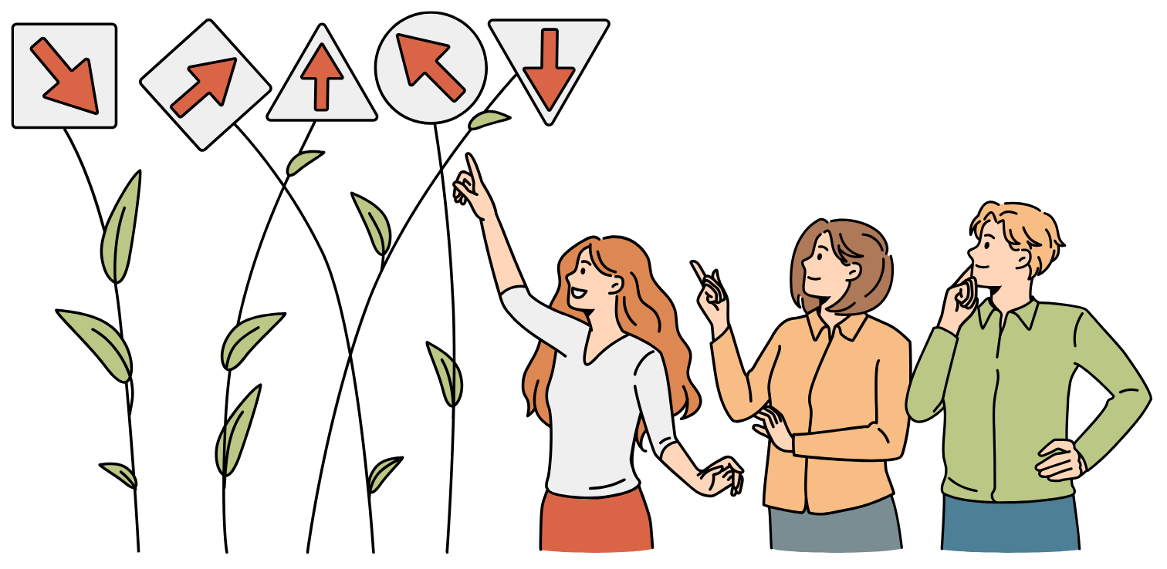
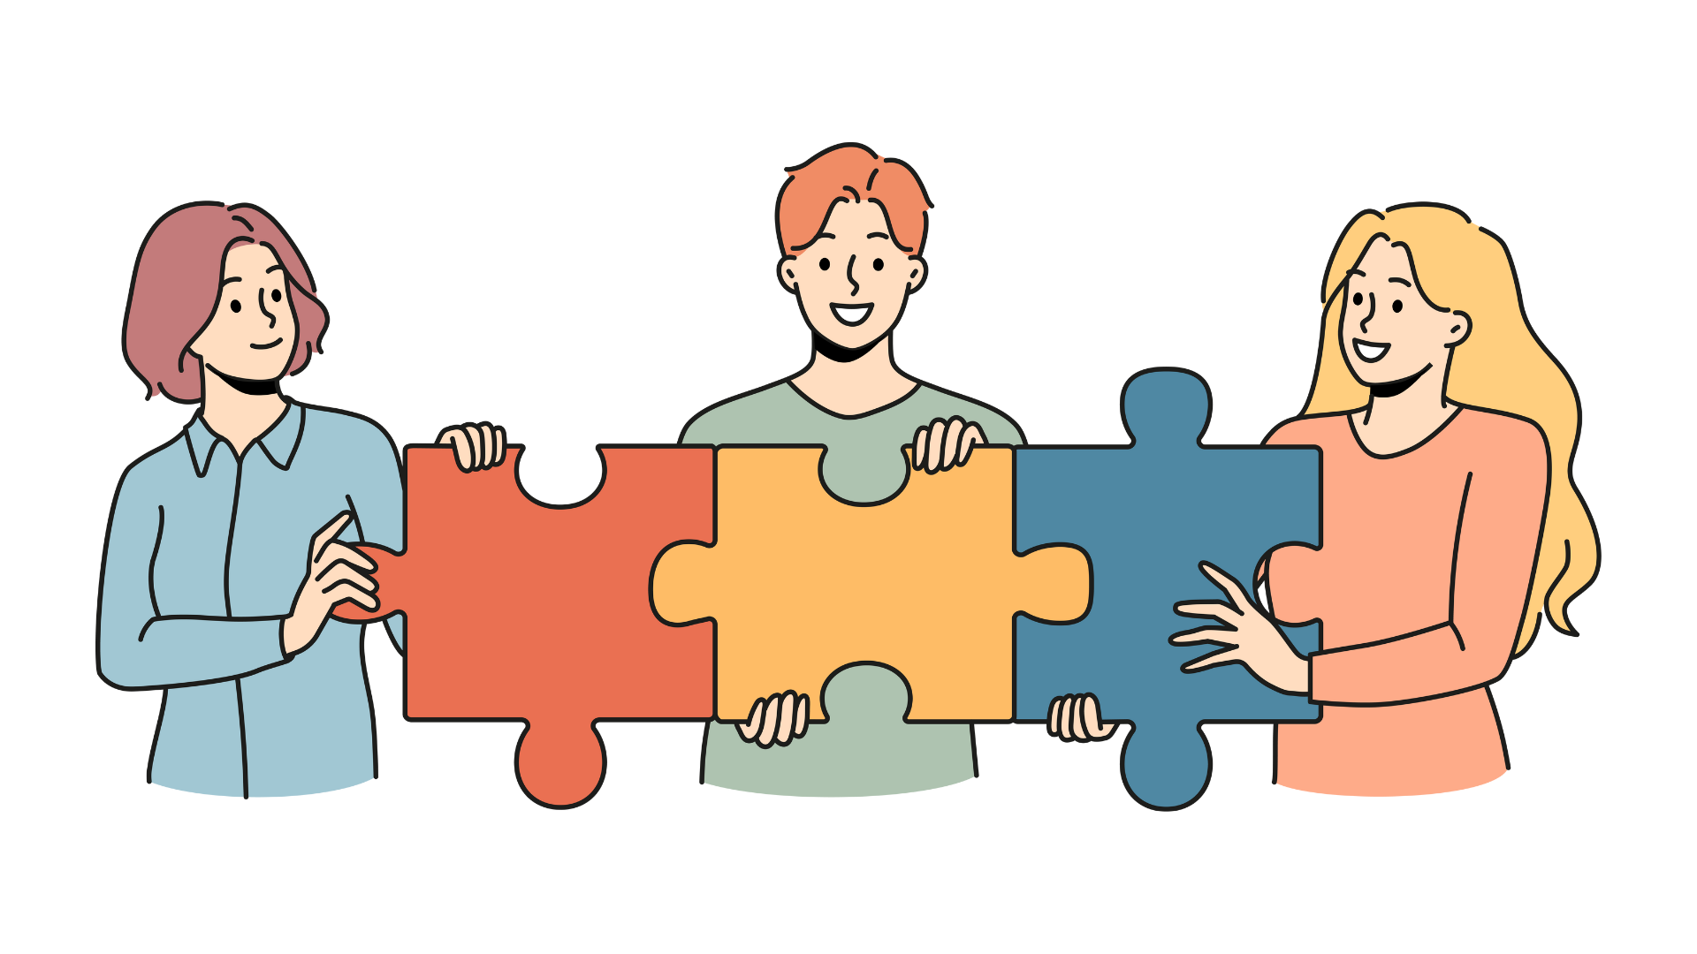
3 psychologische basisbehoeften
Autonomie
Competentie
Verbinding

Slide 22
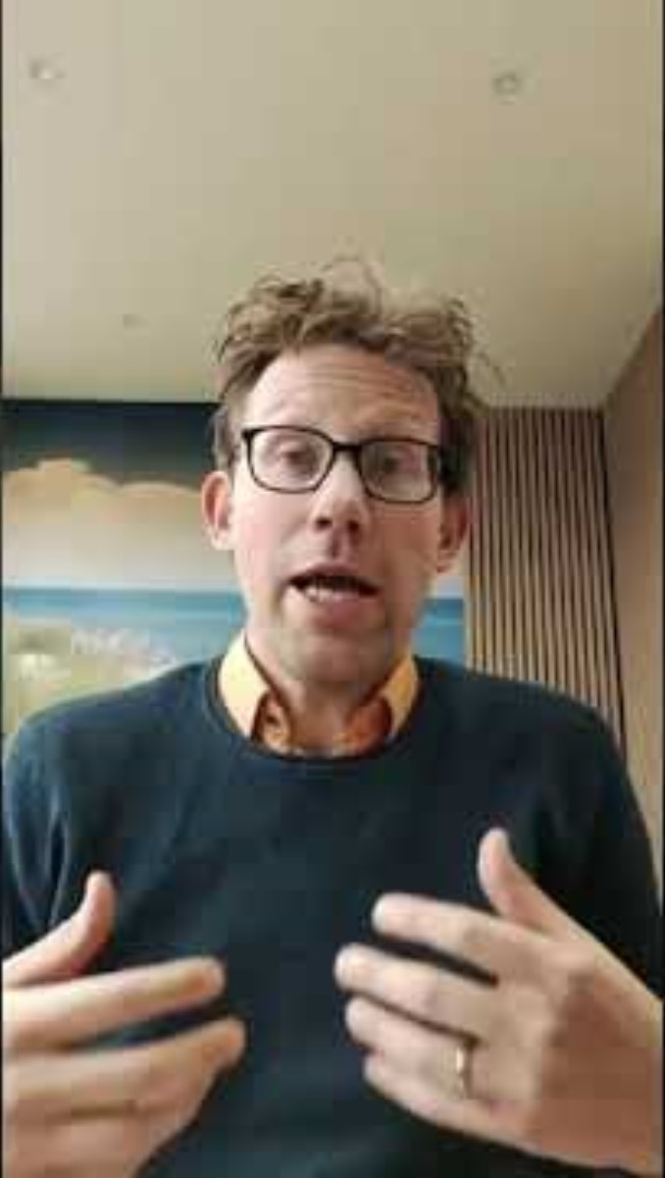

De workshop

Slide 23
Systemisch werken
De principes van hoe sociale systemen bij mensen werken

Slide 24
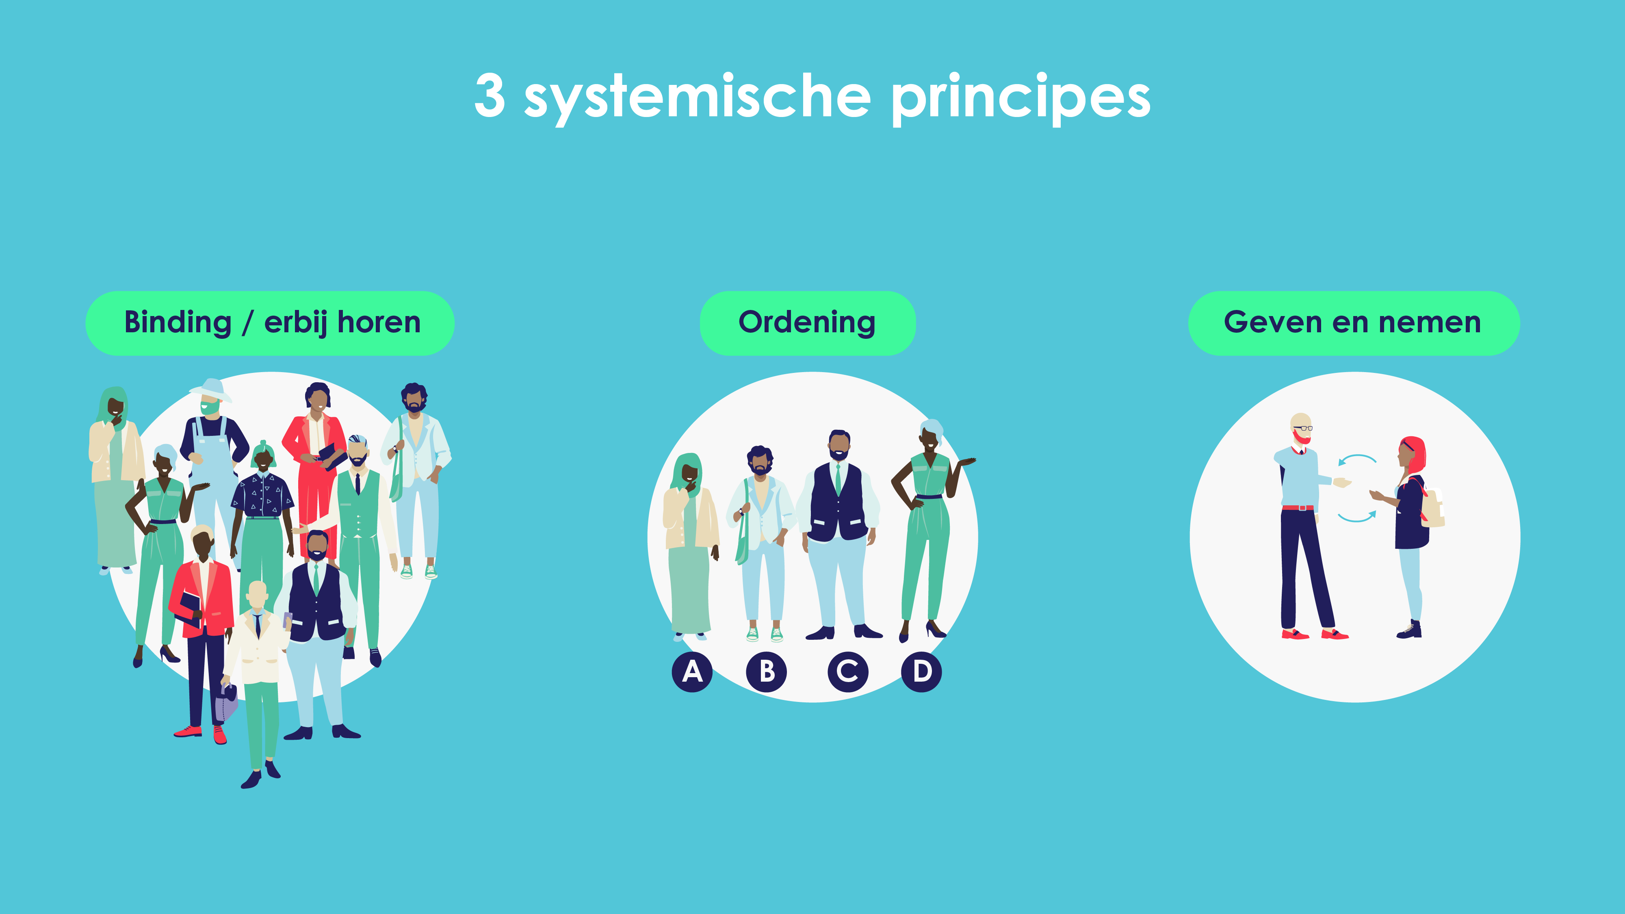

Slide 25
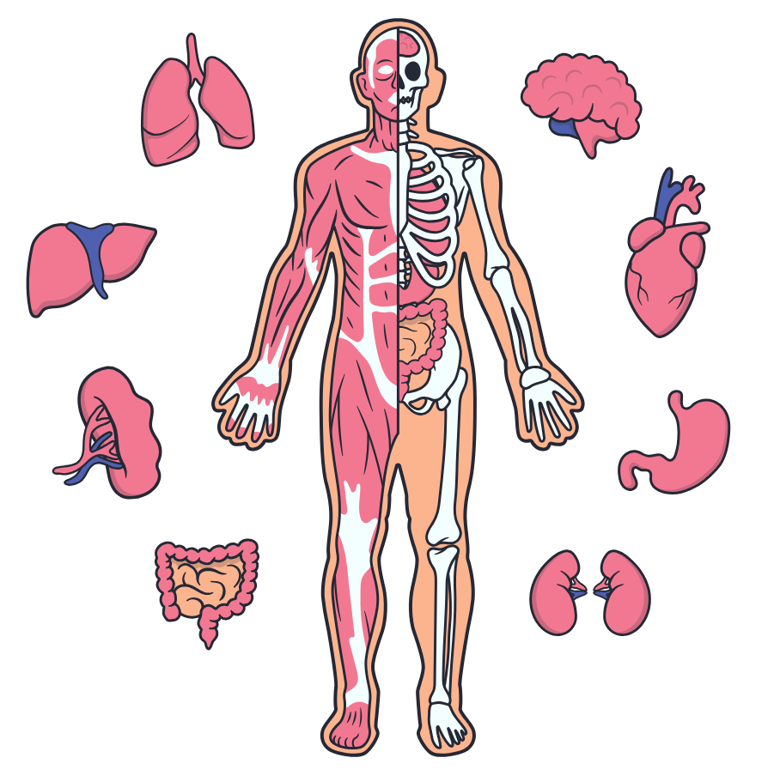
Wat is een systeem?
Een systeem is een geheel dat bestaat uit delen.
Elk deel van het systeem is afhankelijk van andere delen van het systeem als het invloed uitoefent op het systeem.
De prestaties van een systeem zijn afhankelijk van hoe de delen samenwerken, niet van hoe zij zich in afzondering gedragen.

Slide 26
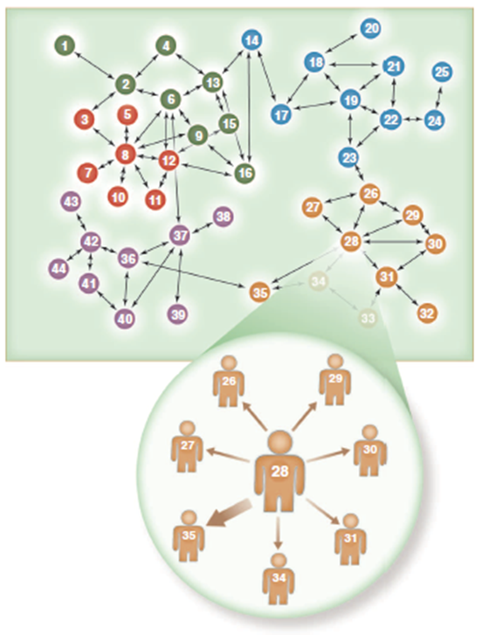
Hoe ziet dat er uit in een organisatie?
Een systeem is een geheel dat bestaat uit delen.
Elk deel van het systeem is afhankelijk van andere delen van het systeem als het invloed uitoefent op het systeem.
De prestaties van een systeem zijn afhankelijk van hoe de delen samenwerken, niet van hoe zij zich in afzondering gedragen.
Notes:
Wat is een systeem? Een systeem is een geheel van elementen die op een bepaalde manier met elkaar verbonden zijn en elkaar beïnvloeden. Dit kunnen families, organisaties of teams zijn. Binnen een gemeentelijke organisatie vormen medewerkers, afdelingen en externe partners samen een systeem waarin patronen, relaties en interacties het functioneren beïnvloeden.
Systemisch perspectief: Systemisch werken richt zich niet alleen op individuen, maar vooral op de onderliggende structuren, relaties en dynamieken binnen het systeem. Door systemisch te kijken, kunnen we inzicht krijgen in patronen die problemen veroorzaken en deze op een diepgaand niveau aanpakken. Dit helpt om duurzame oplossingen te vinden in plaats van slechts symptomen te bestrijden.

Slide 28

Systemische principes
Binding/erbij horen
Verbondenheid die mensen ervaren, bv met een team of organisatie maar ook met een werkwijze.
Binding kan zowel positief als negatief uitwerken: het kan mensen steun en identiteit geven, maar ook belemmeren.
Voorbeeldvraag: Hoe is er plek voor nieuwkomers, oudgedienden, oprichters van projecten, oud-leidinggevenden?
Notes:
Binnen een ambtelijke organisatie is binding zichtbaar in de manier waarop medewerkers zich verbonden voelen met hun afdeling, werkwijze of beleid. Een voorbeeld hiervan is wanneer ambtenaren jarenlang binnen dezelfde afdeling of functie werken en daardoor sterk gehecht raken aan bestaande processen. Dit kan ervoor zorgen dat veranderingen, zoals de introductie van nieuwe werkwijzen of digitalisering, weerstand oproepen. De binding met ‘hoe we het altijd gedaan hebben’ kan ervoor zorgen dat vernieuwingen stroef verlopen, zelfs wanneer deze objectief gezien voordelen bieden.
Een ander voorbeeld is hoe gemeentelijke herstructureringen, zoals fusies of reorganisaties, invloed kunnen hebben op de binding van ambtenaren met hun werkplek en collega’s. Als teams worden samengevoegd of afdelingen worden opgeheven, kunnen medewerkers zich ontworteld voelen en moeite hebben om zich opnieuw te verbinden met de organisatie. Dit kan leiden tot verminderde motivatie, verhoogd ziekteverzuim of een gevoel van vervreemding. Door systemisch te kijken, kan het management hierop inspelen door medewerkers actief te betrekken bij veranderingen, erkenning te geven aan oude structuren en ruimte te bieden voor de emoties en loyaliteiten die spelen.

Slide 29
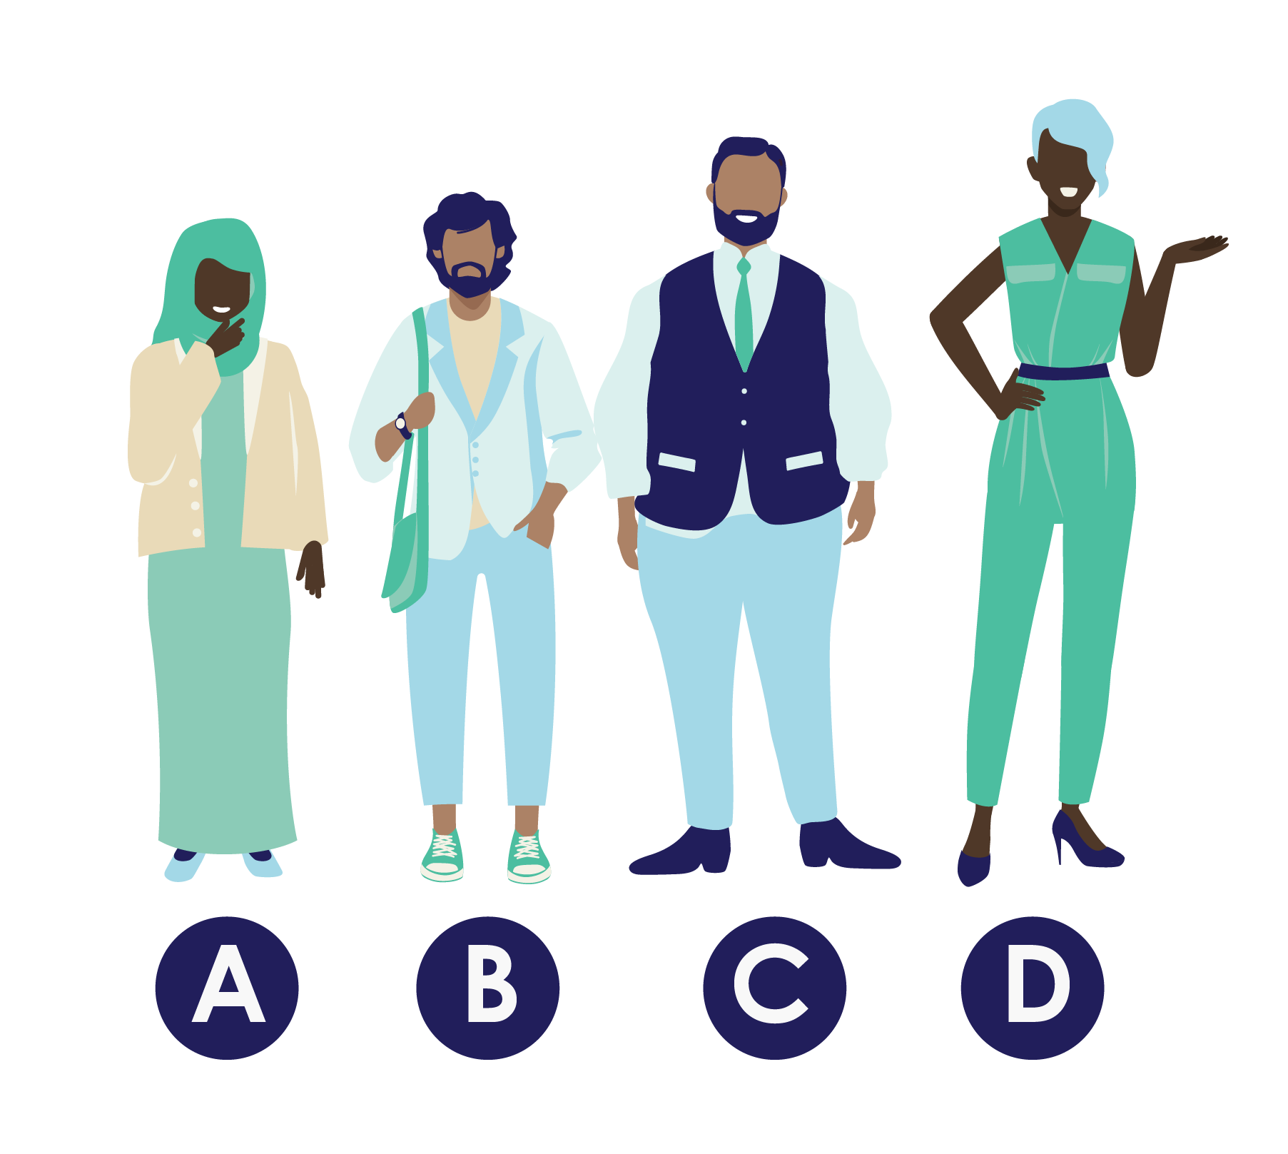
Systemische principes
Ordening
Verwijst naar de natuurlijke rangorde en structuur binnen een systeem
Elk systeem functioneert optimaal wanneer de onderlinge verhoudingen en posities helder zijn en erkend worden.
Voorbeeldvraag: Wie lijkt de leiding te nemen? En is dat de juiste persoon op de juiste plek?
Notes:
Binnen een ambtelijke organisatie is ordening zichtbaar in de manier waarop verantwoordelijkheden en besluitvorming zijn ingericht. Een voorbeeld hiervan is wanneer een ervaren beleidsmedewerker, die diepgaande kennis heeft van een bepaald dossier, de rol van een leidinggevende overneemt zonder dat dit formeel erkend wordt. Collega’s kunnen hierdoor in verwarring raken over wie daadwerkelijk de leiding heeft, en de formele manager kan zich buitengesloten voelen. Dit kan spanningen veroorzaken en ervoor zorgen dat besluitvorming moeizamer verloopt, omdat de natuurlijke ordening wordt genegeerd.
Een ander voorbeeld is hoe reorganisaties binnen de ambtelijke organisatie invloed kunnen hebben op de ordening. Wanneer afdelingen worden samengevoegd of functies worden herverdeeld, kan het voorkomen dat medewerkers plotseling onder een andere leidinggevende vallen of nieuwe taken krijgen zonder duidelijke afbakening. Als er geen expliciete ordening wordt aangebracht in verantwoordelijkheden en besluitvorming, kan dit leiden tot rolonduidelijkheid, onzekerheid en afname van productiviteit. Door systemisch te kijken, kan het management ervoor zorgen dat de nieuwe ordening helder wordt gecommuniceerd en erkend, zodat medewerkers zich veilig voelen binnen hun nieuwe positie.

Slide 30
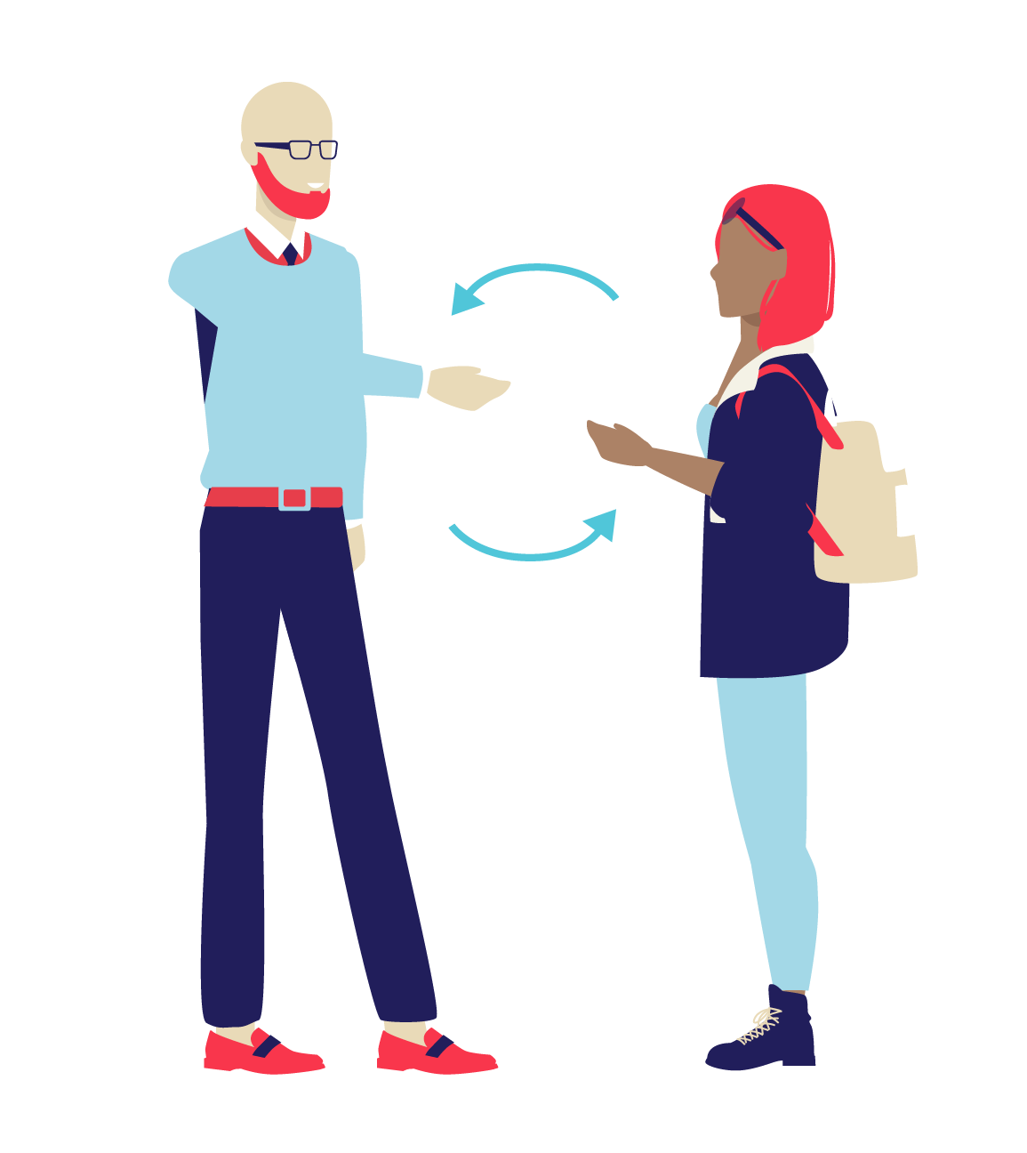
Systemische principes
Geven en nemen
Verwijst naar het evenwicht in wederkerigheid binnen een systeem
Wanneer medewerkers, teams of afdelingen voortdurend meer geven dan ze ontvangen – of andersom – kan dit leiden tot frustratie, uitputting of conflicten.
Wie lijkt er meer te geven dan te ontvangen? En andersom? Waar is dit een oplossing voor?
Notes:
Binnen een ambtelijke organisatie is deze balans zichtbaar in de manier waarop werkdruk, waardering en verantwoordelijkheid verdeeld zijn. Een voorbeeld hiervan is wanneer bepaalde medewerkers structureel extra taken oppakken zonder dat dit wordt erkend of gecompenseerd. Als een beleidsadviseur steeds moet inspringen op urgente dossiers zonder daar tijd of ruimte voor terug te krijgen, kan dit op termijn leiden tot demotivatie en zelfs burn-out. De balans is dan verstoord, omdat er meer gegeven dan ontvangen wordt.
Een ander voorbeeld is hoe de samenwerking tussen afdelingen beïnvloed kan worden door een scheve balans in geven en nemen. Wanneer een afdeling steeds extra informatie of ondersteuning moet leveren aan een andere afdeling zonder dat dit wordt teruggegeven, kan dit leiden tot frustratie en weerstand. Bijvoorbeeld, als de afdeling Communicatie telkens ad-hocverzoeken krijgt zonder dat er tijdig input vanuit beleidsafdelingen komt, kan dit hun werkdruk verhogen en de samenwerking verslechteren. Door systemisch te kijken, kan het management patronen herkennen waarin de balans verstoord is en maatregelen nemen om de wederkerigheid te herstellen, bijvoorbeeld door werkafspraken helderder te maken of medewerkers expliciet erkenning en ruimte te geven.

Slide 31
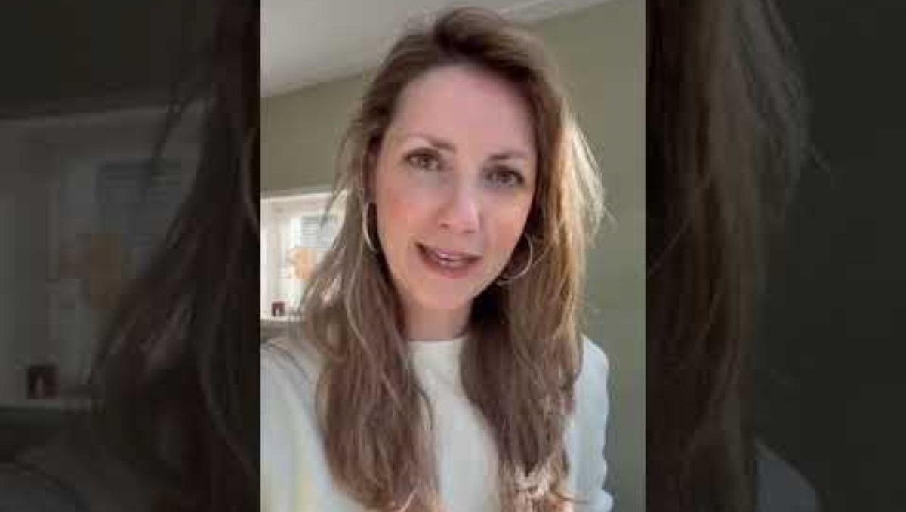
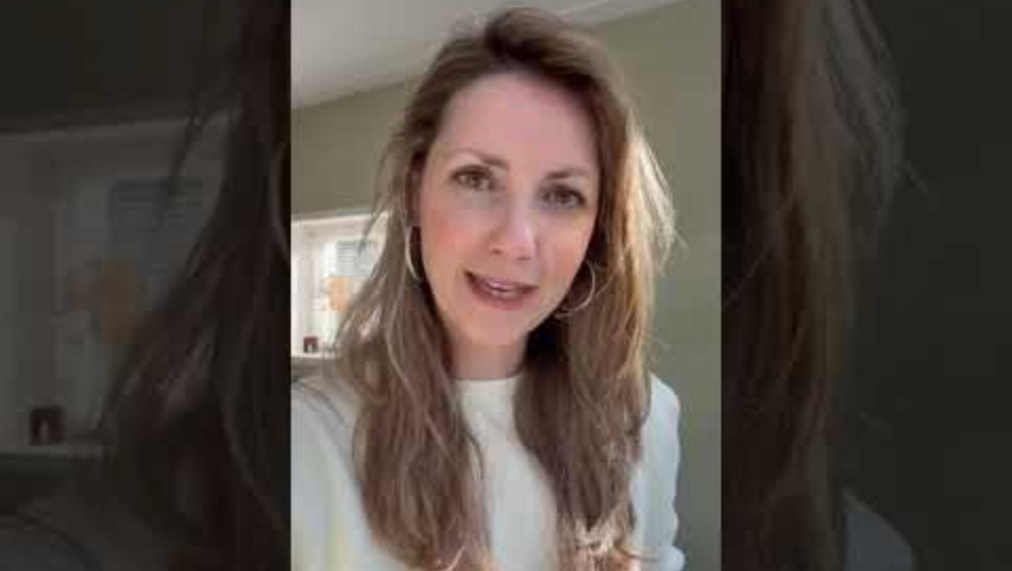
De workshop
Notes:
In een organisatie is het belangrijk dat mensen zich gewaardeerd voelen voor hun bijdrage én dat ze bereid zijn om anderen te steunen.

Slide 32


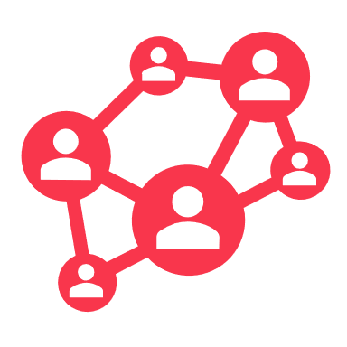

Meer informatie
Nieuwsgierig en wil je meer
over ons werk weten?
Website
www.aeno.nl
Events
www.aeno.nl/agenda
Community
www.aeno.nl/communities
Nieuwsbrieven
www.aeno.nl/nieuwsbrieven
www.tinyurl.com/JDR-Nieuws

